Slide 1
Html canvas 벽돌깨기
2018975021 김현수

Slide 2
-목차
1. 원본 프로그램
2. 개선된 프로그램
3. 참조

Slide 3
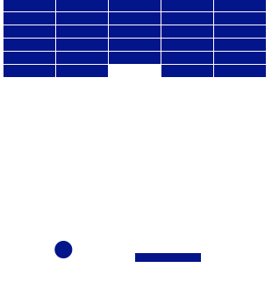
1. 원본 프로그램
- 마우스 및 키보드로 페달을 조작
- 공이 캔버스의 벽, 벽돌, 페달 에 닿으면
튕겨나옴.
https://youtube.com/shorts/Jtwnnf6JA2s

Slide 4
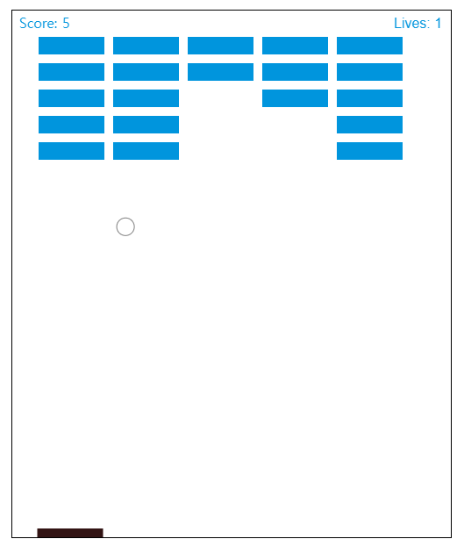
2. 개선된 프로그램
라이프
스코어
공의 가속
게임의 종료 ( 승리 / 패배 )
https://youtube.com/shorts/5YG7R49pA5c

Slide 5
3. 참조
https://blog.sonim1.com/171https://github.com/dhruvdakoria/windows-form-survey
https://100000000.tistory.com/m/14
https://developer.mozilla.org/ko/docs/Games/Tutorials/2D_Breakout_game_pure_JavaScript/Build_the_brick_field
github repository
https://github.com/WeslySloan/html-bricks
HTML
https://developer.mozilla.org/ko/docs/Games/Tutorials/2D_Breakout_game_pure_JavaScript/Build_the_brick_field
netlify
https://weslysloanbricks.netlify.app/

